Slide 1

Implementación de inteligencia virtual en una consulta de EPOC Grave. APP (TUCUVI).
Oliverio Ruiz Rodríguez, Carolina Fernández Hoene, María DoloresEncisoRivilla, Beatriz Carolina Gómez Hernández,Rosario RuizSerrano de la Espada
TUCUVI es una empresa de salud digital que ha desarrollado una tecnología de asistente virtual (IA) para realizar un seguimiento remoto de pacientes a través de llamadas telefónica automáticas. Como criterio de valoración del control Clínico de la EPOC se ha desarrollado una nueva escala denominada RADAR (medicación de rescate, exacerbaciones agudas, disnea mMRC, actividad física y Riesgo).
Evaluar los datos clínicos obtenidos en el plan de cuidados, tras realizar por la APP (IA) mediante la enfermera virtual “Lola” la primera llamada telefónica, en la consulta de EPOC Grave de nuestro HUVN.
Estudio observacional retrospectivo, en pacientes de una consulta de EPOC grave, en un periodo de tiempo desde el día 17 octubre 2025 al 17 noviembre del 2025.
METODOLOGÍA
OBJETIVO

Slide 2
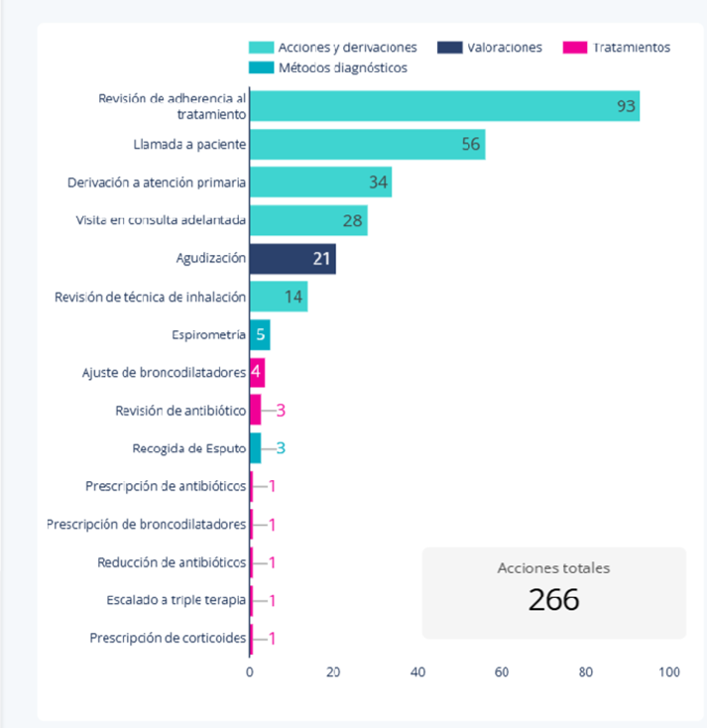
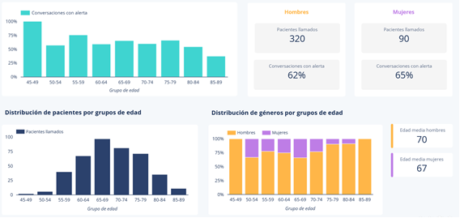
RESULTADOS
N 410
INTERVENCIONES 989
CONTESTADAS 398
COMPLETADAS 333
Se demuestra la efectividad de la APP TUCUVI en nuestra consulta de EPOC Grave, con un alto grado de respuesta, monitorización, seguimiento de nuestros pacientes evitando posibles agudizaciones y orientando en la toma de decisiones de nuestros planes de cuidados.

